Slide 1
ДОСЛІДЖУЄМО ІСТОРІЮ І СУСПІЛЬСТВО інтегрований КУРС
Цикл: адаптаційний, 5-6 класи
Освітня галузь: громадянська
та історична
Тетяна Ремех,
завідувачка відділу
суспільствознавчої освіти
Інституту педагогіки НАПН України,
кандидат педагогічних наук,
вчитель-методист

Slide 2
ОСНОВИ МОДЕЛЬНОЇ ПРОГРАМИ КУРСУ «Досліджуємо історію і суспільство» (5-6 кл.) (авт. О.Пометун, Т.Ремех, Ю.Малієнко, П.Мороз)
Інтегрує курси всередині галузі (інтегровані: історія України, всесвітня історія, громадянська освіта) та інших освітніх галузей
Структурована за розділами, що містять переліки певних історичних та/або громадянознавчих сюжетів, не розділених на окремі уроки
Дає змогу вчителю самостійно: визначати назву теми, кількість і перелік питань, очікувані результати до кожного уроку, час для роботи над кожним розділом програми

Slide 3
Структура програми
Очікувані результати навчання учнів | Пропонований зміст інтегрованого курсу | Орієнтовні види навчальної діяльності
5 КЛАС
Вступ. ЛЮДИНА. СУСПІЛЬСТВО. ІСТОРІЯ
Розповідає про унікальність і неповторність кожної людини, зв'язок людини і суспільства Обґрунтовує присутність минулого в сучасності, взаємопов’язаність минулого, теперішнього і майбутнього Висловлює оцінні судження щодо необхідності вивчення історії свого народу і країни та збереженні пам’яті про минуле | Людина – неповторна особистість. Гідність людини Людина серед людей. Суспільство ….. Історія як минуле людини і суспільства. Історія – наука про минуле суспільства…. Історія України – частина європейської та світової історії. Історія мого краю | Пошукові завдання З’ясування значення понять … Аналіз структури і можливостей підручника Творчі завдання (індивідуально, в парах/групах) Обговорення та дискусії (орієнтовні теми)

Slide 4
Зміст модельної програми інтегрованого курсу «Досліджуємо історію і суспільство» (5 клас, О.Пометун, Т.Ремех, Ю.Малієнко, П.Мороз)
Вступ
Розділ 1. Історичний час і простір
Розділ 2. Джерела інформації. Історичні джерела
Розділ 3. Мандрівки у минуле України
Розділ 4. Історія навколо нас
Розділ 5. Розмаїття України

Slide 5
КАЛЕНДАРНО-ТЕМАТИЧНЕ ПЛАНУВАННЯ (базується на модельній програмі)
Розділ 1. ІСТОРИЧНИЙ ЧАС І ПРОСТІР
№ уроку | Тема | Зміст теми у підручнику | Зміст за програмою | Очікувані результати
3 | Що таке історичний час та як його виміряти | 1.Що таке хронологія 2.Як люди вимірюють час 3.Як встановити послідовність подій за допомогою лінії часу | Синхронність і послідовність подій в історії. Хронологія. Відлік історичного часу. Лінія часу. Основні періоди історії людства | - Пояснює різницю між одиницями вимірювання історичного часу і співвідносить їх (рік – століття – тисячоліття) - Називає основні періоди історії людства у хронологічній послідовності - Установлює одночасність подій в історичному просторі, тривалість подій, явищ, процесів та їх часову віддаленість одних від одних (у межах теми, з допомогою вчителя) - Установлює послідовність історичних подій за допомогою лінії часу Оцінює важливість хронології у дослідженні минулого

Slide 6
Підручник – новітня освітня модель і ресурс для всіх учасників освітнього процесу
Друкована книга
Електронний додаток:
електронний зошит
відеоматеріали до уроків
модельна програма курсу
методичні рекомендації
календарно-тематичне планування
Електронний додаток http://inform1.yakistosviti.com.ua/istoriia/5-klas

Slide 7
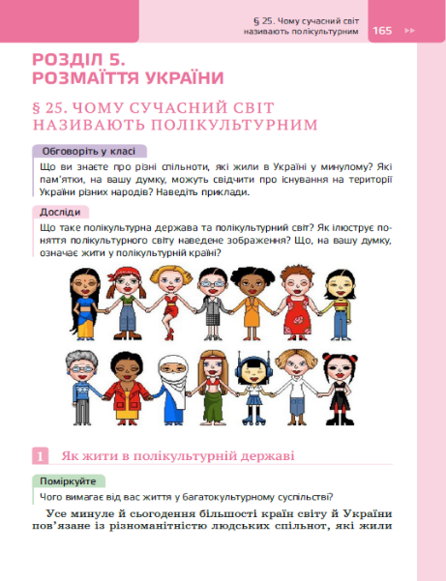
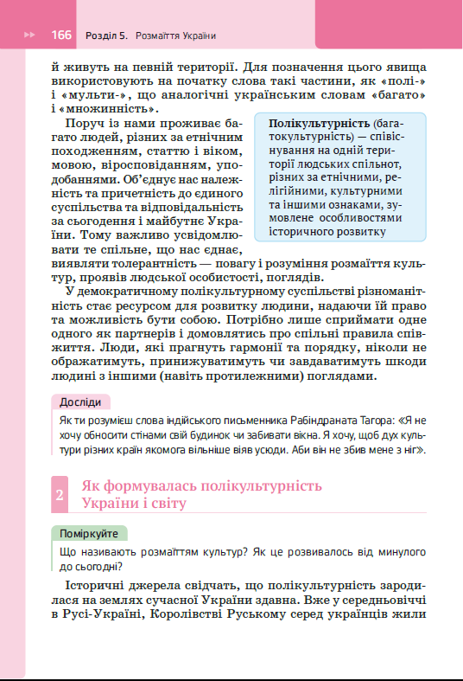
ПІДРУЧНИК моделює освітній процес + проєктує його реалізацію

Slide 8
ПРОЦЕС НАВЧАННЯ – АКТИВНЕ ДОСЛІДЖЕННЯ УЧНЯМИ ОБ’ЄКТА АБО ПРОБЛЕМИ
4. ЧИ Є ЦЯ ІНФОРМАЦІЯ НОВОЮ, ВАЖЛИВОЮ
3. ЩО Я ДУМАЮ ПРО ЦІ ФАКТИ ТА ІНТЕРПРЕТАЦІЇ
2. ЯКІ Є ФАКТИ І МІРКУВАННЯ
1. ЩО ВЖЕ ЗНАЄМО

Slide 9
ВСТУПНА ЧАСТИНА УРОКУ: АКТУАЛІЗАЦІЯ, МОТИВАЦІЯ

Slide 10
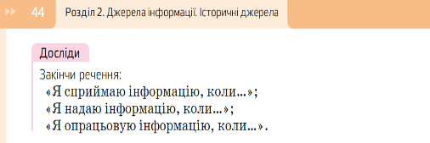
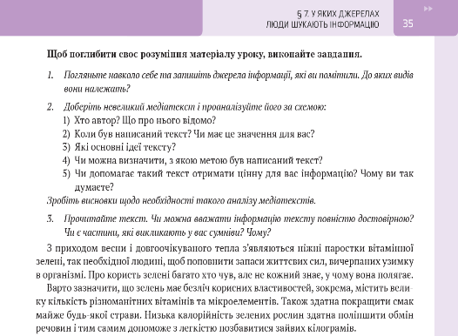
ОСНОВНА ЧАСТИНА УРОКУ ПЕРВИННЕ СПРИЙНЯТТЯ, ОСМИСЛЕННЯ МАТЕРІАЛУ

Slide 11
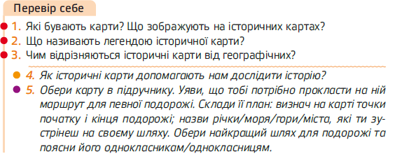
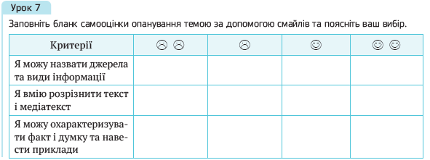
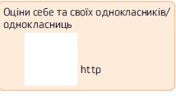
ПІДСУМКОВА ЧАСТИНА УРОКУ УЗАГАЛЬНЕННЯ, РЕФЛЕКСІЯ, САМООЦІЮВАННЯ, ОЦІНЮВАННЯ

Slide 12
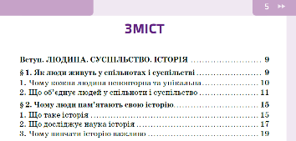
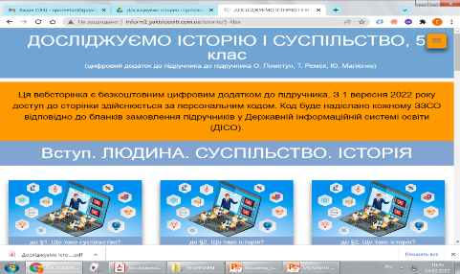
Допоміжні компоненти
Форзаци:
Хронологічна таблиця
Політична карта сучасної України
Електронний додаток: програма, відео до уроків, методичні рекомендації, варіанти календарно-тематичного планування, електронний зошит,
зошит ПДФ

Slide 13
Навчальні відео

Slide 14
Електронний зошит

Slide 16
Дякую за увагу!

